Slide 1
Продвинутое использование git
Терёхин Александр Павлович
6 марта 2025
Студент Российского Университета Дружбы Народов

Slide 2
Цель лабораторной работы
Получение навыков правильной работы с репозиториями git.

Slide 3
Задачи лабораторной работы
1. Выполнить работу для тестового репозитория.
2. Преобразовать рабочий репозиторий в репозиторий с git-flow и conventional commits.

Slide 4
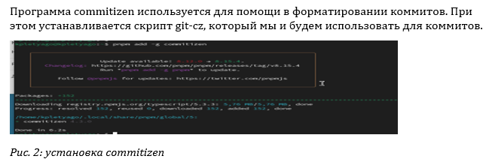
Процесс выполнения лабораторной работы

Slide 5
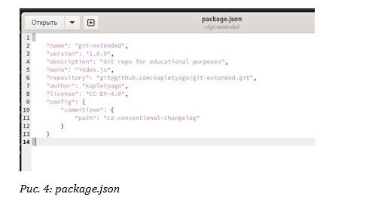
package.json

Slide 6
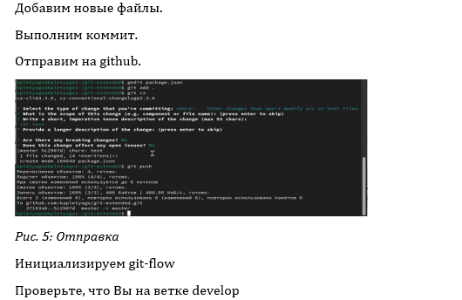
Отправка на гитхаб

Slide 7
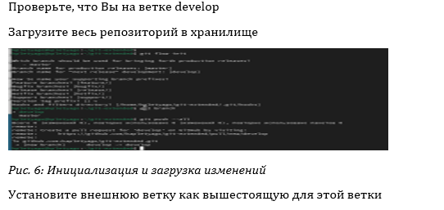
Загрузка всего репозитория в хранилище

Slide 8
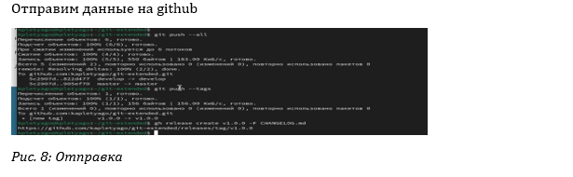
Отправление данных на гитхаб

Slide 9
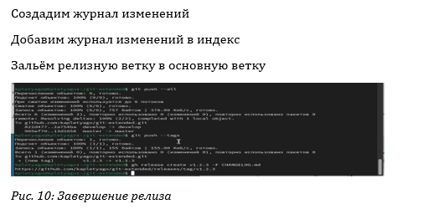
git-flow

Slide 10
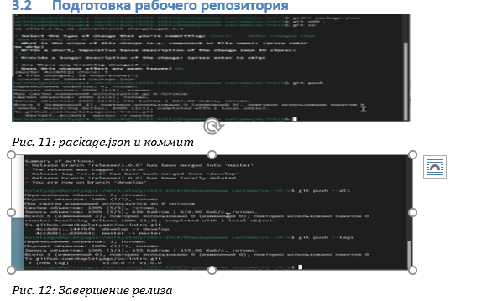
Подготовка рабочего репозитория

Slide 11
Вывод
Мы приобрели практические навыки взаимодействия с дополнительными функциями гитхаб.

